Slide 1
КАСКАДНЫЕ ТАБЛИЦЫ СТИЛЕЙ

Slide 2
Каскадные таблицы стилей (Cascading Style Sheets, CSS)
Каскадная таблица стилей – набор правил, описывающих способы представления (отображение и расположение) элемента (или группы элементов) Web-страницы

Slide 3
Преимущества CSS:
разделение оформления и содержания
единое оформление документов и централизованное хранение
расширенные возможности
снижение времени загрузки документов

Slide 4
Стандарты CSS
CSS1 (1996 г.)
CSS2 (1998 г.)
CSS3 (Рабочая версия)

Slide 5
Способы добавления стилей в Web-документ
Встроенные стили: расширение для одиночного тега используемого на веб-странице
Вложенные стили: таблица стилей задается в самом HTML-документе
Внедрённые стили: таблица стилей хранится в отдельном файле *.css
Импорт CSS: во внедренную стилевую таблицу можно импортировать содержимое CSS-файла

Slide 6
КАСКАДНЫЕ ТАБЛИЦЫ СТИЛЕЙ
Встроенный стиль
Синтаксис:
<тэг style="свойство: значение"> текст </тэг>
Данный стиль будет применяться для определенного места в документе.
Для изменения стиля нескольких слов или даже символов можно использовать атрибут style совместно с тэгом <span>
Примеры:
1. Часть текста <SPAN STYLE="color: blue">голубого</SPAN> цвета
Результат отображения: Часть текста голубого цвета
2. <p style="color: green; font-size: 20px">Общая структура документа HTML</p>

Slide 7
КАСКАДНЫЕ ТАБЛИЦЫ СТИЛЕЙ
Вложенный стиль
Синтаксис:
<head>
<style type="text/css">
селектор1 {свойство: значение} селектор2 {свойство: значение}
...
</style>
</head>
СЕЛЕКТОР - имя стиля, в котором указаны параметры форматирования
Данный стиль будет применяться для фрагментов документа, выделенных помощью отмеченных селекторов.

Slide 8

Типы селекторов
КАСКАДНЫЕ ТАБЛИЦЫ СТИЛЕЙ
Вложенный стиль
селекторы тегов;
классы;
идентификаторы;

Slide 9
КАСКАДНЫЕ ТАБЛИЦЫ СТИЛЕЙ
Вложенный стиль. Селекторы тегов
В качестве селектора может использоваться любой из тэгов языка HTML, если к нему возможно употребить какое-нибудь свойство.
<style type="text/css"> h1 {font-weight: bold} h2, h3 {font-weight: bold}
</style>

Slide 10
КАСКАДНЫЕ ТАБЛИЦЫ СТИЛЕЙ
Вложенный стиль. Селекторы классы
Классы используются для создания стилей, которые можно применять к любому тегу HTML, для выделений или изменения стиля блока текста; они обозначаются точкой перед именем.
Синтаксис:
селектор.класс {свойство: значение}
или
.класс {свойство: значение}
Связывание какого-либо тэга с объявленным классом осуществляется следующим образом.
Синтаксис:
<тэг class="класс"> текст </тэг>

Slide 11
КАСКАДНЫЕ ТАБЛИЦЫ СТИЛЕЙ
Вложенный стиль. Селекторы классы
Применяются для:
определения стиля для индивидуального элемента веб-страницы
задания разных стилей для одного тега

Slide 12
КАСКАДНЫЕ ТАБЛИЦЫ СТИЛЕЙ
Вложенный стиль. Селекторы классы
<head>
<style type="text/css">
.red {color: red}
.blue {color: blue}
.green {color: green}
</style>
</head>
<body>
<h1 class="red">красный заголовок</h1>
<h1 class="green">зеленый заголовок</h1>
</body>

Slide 13
КАСКАДНЫЕ ТАБЛИЦЫ СТИЛЕЙ
Вложенный стиль. Селекторы идентификаторы
Идентификаторы определяют уникальное имя элемента, которое используется для изменения его стиля и обращения к нему через скрипты, что позволяет управлять стилем элемента динамически
для определения того, что это идентификатор, к имени добавляется символ решетки.
Синтаксис :
#Имя идентификатора { свойство1: значение; свойство2: значение; ... }
ИЛИ
Тег#Имя идентификатора { свойство1: значение; свойство2: значение; ... }
Стиль любого тега можно связать с идентификатором, если к тегу добавить параметр id с указанием имени идентификатора без символа решетки.

Slide 14
КАСКАДНЫЕ ТАБЛИЦЫ СТИЛЕЙ
Вложенный стиль. Селекторы идентификаторы
Пример:
<html>
<head>
<style type="text/css">
#cursive { font-style: italic} /* Курсивный текст*/ #oblique { font-style: oblique} /* Наклонный текст */
</style>
</head>
<body>
<p id=cursive><span style="font-style: normal"> Курсивный текст </span> хорошо использовать для цитат и прямой речи </p>
<p id=oblique>Наклонный шрифт пригодится для создания ненавязчивого выделения в тексте </p>
</body>
</html>

Slide 15
КАСКАДНЫЕ ТАБЛИЦЫ СТИЛЕЙ
Вложенный стиль. Селекторы идентификаторы
Пример:
<html>
<head>
<style type="text/css">
P { color: green; font-style: italic}
P#met { color: red; border: 1px solid #666;
background: #eee; padding: 5px}
</style>
</head>
<body>
<p>Обычный параграф</p>
<p id="met">Параграф необычный</p>
<div id="met">Содержимое слоя</div>
</body>
</html>

Slide 16
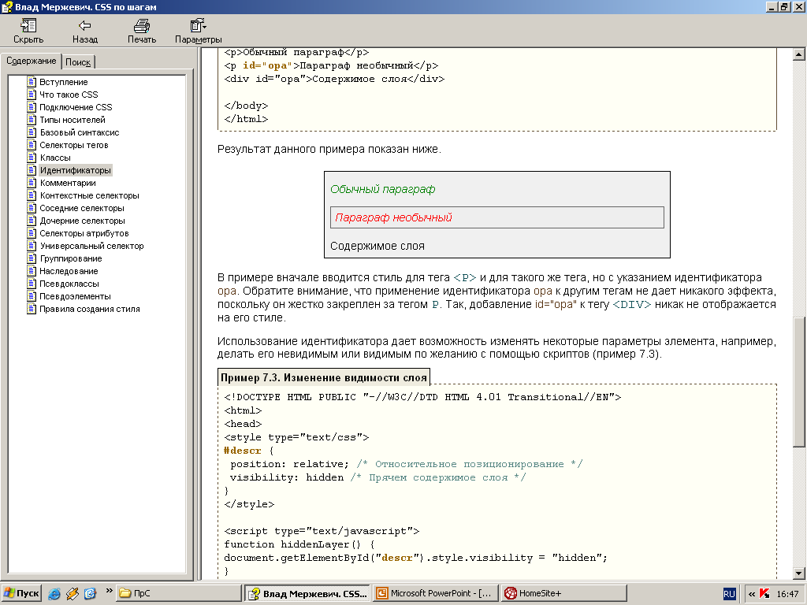
КАСКАДНЫЕ ТАБЛИЦЫ СТИЛЕЙ
Вложенный стиль. Селекторы идентификаторы

Slide 17
КАСКАДНЫЕ ТАБЛИЦЫ СТИЛЕЙ
Присоединенный стиль
Синтаксис:
<head>
<link rel="stylesheet" type="text/css"
href="file.css">
</head>
Данный стиль описан в отдельном файле ( file.css). Файл может располагаться на другом компьютере в сети. В этом случае атрибут href содержит ссылку на URL нужного компьютера.

Slide 18
КАСКАДНЫЕ ТАБЛИЦЫ СТИЛЕЙ
Присоединенный стиль
Пример:
<!DOCTYPE HTML PUBLIC "-//W3C//DTD HTML 4.01 Transitional//EN">
<html>
<head>
<link rel="stylesheet" type="text/css" href="mystyle.css">
</head>
<body>
<h1>Заголовок</h1>
<p>Текст</p>
</body>
</html>

Slide 19
КАСКАДНЫЕ ТАБЛИЦЫ СТИЛЕЙ
Импорт CSS.
В текущую стилевую таблицу можно импортировать содержимое CSS-файла с помощью команды @import
Пример
Содержимое mystyle.css:
p {color: red}

Slide 20
КАСКАДНЫЕ ТАБЛИЦЫ СТИЛЕЙ
Импорт CSS.
Index.htm:
<!DOCTYPE HTML PUBLIC "-//W3C//DTD HTML 4.01 Transitional//EN">
<html>
<head>
<style type="text/css">
@import url("style/mystyle.css");
H1 { font-size: 120%; font-family: Arial, Helvetica, sans-serif; color: green }
</style>
</head>
<body>
<h1>Заголовок 1</h1>
<h2>Заголовок 2</h2>
<p>Текст</p>
</body>
</html>

Slide 21
Группировка
Чтобы не повторять дважды одни и те же элементы, их можно сгруппировать для удобства представления и сокращения кода

Slide 22
Группировка. ПРИМЕР
H1 { font-family: Arial, Helvetica, sans-serif;
font-size: 160%;
color: #003 }
H2 { font-family: Arial, Helvetica, sans-serif;
font-size: 135%;
color: #333 }
P { font-family: Times, serif}
С применением группировки:
H1, H2 { font-family: Arial, Helvetica, sans-serif }
H1 { font-size: 160%; color: #003}
H2 { font-size: 135%;color: #333}
P { font-family: Times, serif}

Slide 23
Наследование
Наследование - перенос правил форматирования для элементов, находящихся внутри других.
Такие элементы являются дочерними, и они наследуют некоторые стилевые свойства своих родителей, внутри которых располагаются.
Наследование позволяет задавать значения некоторых параметров единожды, определяя их для родителей верхнего уровня.

Slide 24
Наследование. ПРИМЕР
<html>
<head>
<style type="text/css">
BODY {
font-family: Arial, Helvetica, sans-serif;
color: navy}
</style>
</head>
<body>
<p>Цвет текста этого абзаца синий.</p>
</body>
</html>

Slide 25
Правила создания стиля
1. Пишите все правила для каждого селектора вместе
TD { background: olive; }
TD { color: white; }
TD { border: 1px solid black; }
TD {
background: olive;
color: white;
border: 1px solid black;
}

Slide 26
Правила создания стиля
2. Имеет приоритет значение, указанное в коде ниже
P { color: green }
P { color: red }
Цвет текста – красный

Slide 27
Правила создания стиля
3. Начинайте с селекторов верхнего уровня
Наследование свойств позволяет не повторять многократно одни и те же параметры, если они заданы для селекторов верхнего уровня
4. Группируйте селекторы с одинаковыми параметрами и значениями
5. Используйте идентификаторы и классы

